Slide 1
IMPERFECTO x INDEFINIDO
EL USO
Autorem materiálu a všech jeho částí, není-li uvedeno jinak, je Mgr. Eva Šimonková Dostupné z Metodického portálu www.rvp.cz, ISSN: 1802–4785. Provozuje Národní ústav pro vzdělávání, školské poradenské zařízení a zařízení pro další vzdělávání pedagogických pracovníků (NÚV).

Slide 2
Anotace | Imperfecto x indefinido - použití
Klíčová slova | hablaba, era, ibamos, empezó, se enamoró
Předmět | Španělský jazyk
Autor | Mgr. Eva Šimonková
Jazyk | Španělský jazyk
Druh učebního materiálu | Prezentace a procvičení
Potřebné pomůcky | PC, interaktivní tabule
Cílová skupina | Studenti střední školy
Druh interaktivity | Prezentace a procvičení
Zdroje | Seznam viz poslední strana

Slide 3
Popis:
Studenti se seznámí s pravidly použití imperfekta a jednoduchého času minulého.
Ve cvičení na straně 5 studenti doplní správné tvary imperfekta či jednoduchého času minulého do křížovky. Po kliknutí se objeví správné řešení. Na straně 6 je třeba doplnit do vět tvary imperfekta či jednoduchého času minulého. Na straně 7 a 8 doplníme tvar imperfekta či jednoduchého času minulého podle toho, zda se jedná o popis situace nebo o jednorázový čin v minulém čase.

Slide 4
USO DE IMPERFECTO O INDEFINIDO
SE USA EL PRÉTERITO INDEFINIDO PARA HABLAR DE ACCIONES O SITUACIONES PASADAS, OCURRIDAS EN UN MOMENTO CONCRETO DEL PASADO (AYER, EL DOMINGO PASADO, LA SEMANA PASADA, EL AŇO PASADO) O PARA VALORAR HECHOS O SITUACIONES PASADAS.
„En 2009 viví dos aňos en el extranjero.“ „Picaso fue un gran pintor.“
SE USA EL PRÉTERITO IMPERFECTO PARA HABLAR DE LO QUE SE HACÍA O SUCEDÍA NORMALMENTE, SIEMPRE, TODOS LOS DÍAS, LOS DOMINGOS, … O PARA DESCRIBIR SITUACIONES O CIRCUNSTANCIAS EN EL PASADO.
„Cuando era pequeňo vivía en Argentina.“ „María era alta y guapa.“

Slide 5
Completa el crucigrama con formas de préterito indefinido o imperfecto, como resultado verás el nombre de una actriz espaňola.
pensar – imperfecto, yo
P E N S A B A
leer – imperfecto, nosotros
L E Í A M O S
nacer – indefinido, yo
N A C Í
tener – imperfecto, ellos
T E N Í A N
salir – imperfecto, ellos
S A L Í A N
comer – imperfecto, yo
C O M Í A
prometer – indefinido, usted
P R O M E T I Ó
ser – imperfecto, yo
E R A
conocer – indefinido, él
C O N O C I Ó
querer – imperfecto, ella
Q U E R Í A
morir – indefinido, ellos
M U R I E R O N
empezar – indefinido, ellos
E M P E Z A R O N

Slide 6
Mi mamá (nacer) en un pequeño pueblo de Argentina. Sus padres (ser) alemanes, mi abuela no (hablar) alemán, porque en la escuela sólo (aprender) el español. (Ser) una niña muy inteligente que (soñar) con estudiar medicina. Sus padres (morir) cuando ella (tener) 15 años. Como (tener) tres hermanos menores (empezar) a trabajar. Mi mamá (casarse) cuando (tener) 17 años. Ella no (querer) casarse tan joven porque (pensar) ir a Buenos Aires para estudiar en la Universidad, pero no (tener) dinero. (Empezar) a trabajar en una fábrica. Allí (conocer) a mi abuelo. Mi abuelo también (trabajar) en la fábrica. Él (ser) un hombre muy fuerte y simpático. Ellos (enamorarse) a primera vista y (decidir) casarse. En 1943 (nacer) smi hermano Juan. Tres años más tarde (nacer) yo.
nació
eran
hablaba
aprendía
Era
soňaba
murieron
tenía
tenía
empezó
se casó
tenía
quería
pensaba
tenía
Empezó
conoció
trabajaba
era
se enamoraron
decidieron
nació
nací

Slide 7
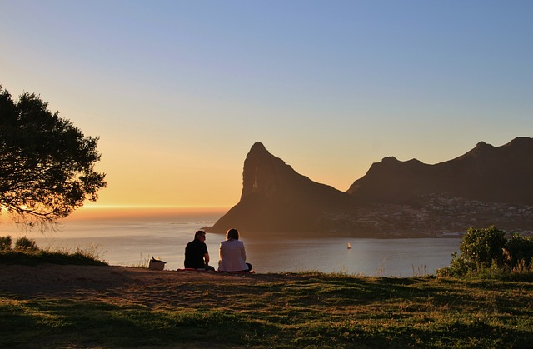
QUERÍA
¿Cómo se conocieron? ÉL QUERER CONOCER
HACER SOL A UNA CHICA
SER DOMINGO
HABER UN BARCO EN EL MAR
ELLA VIVIR
SOLA
PONERSE A HABLAR
HACÍA
ERA
HABÍA
VIVÍA
SE PUSIERON

Slide 8
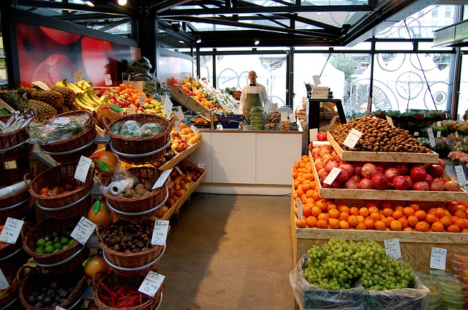
¿Por qué compré la fruta?
SER UNA TIENDA PEQUEŇA
HABER MUCHA FRUTA
EL VENDEDOR SER
AMABLE
TODO ESTAR MUY
FRESCO
MANZANAS TENER UN COLOR MUY BONITO
YO DECIDIR COMPRAR DOS KILOS
ERA
HABÍA
ERA
ESTABA
TENÍAN
DECIDÍ

Slide 9
INTENTA FORMAR FRASES CON LOS DOS TIEMPOS VERBALES:
Inventa una historia corta.
Por ejemplo: „El sábado por la noche llovía mucho y hacía frío. En la tele ponían una película fantástica y por eso decidí quedarme en casa.“
Y AHORA TÚ…

Slide 10
Obrázek 1: [Cit. 2014-12-09] Dostupný pod licencí CC0 Public Domain / FAQ na WWW:
<http://pixabay.com/cs/z%C3%A1pad-slunce-n%C3%A1lada-nebe-241666/>
autor: Volné pro komerční užití / Není nutné uvádět zdroj
Obrázek 2: [Cit. 2014-12-09] Dostupný pod licencí CC0 Public Domain / FAQ na WWW:
<http://pixabay.com/cs/ovoce-shop-trh-potraviny-%C4%8Derstv%C3%A9-25266//>
autor: Volné pro komerční užití / Není nutné uvádět zdroj

